Slide 1
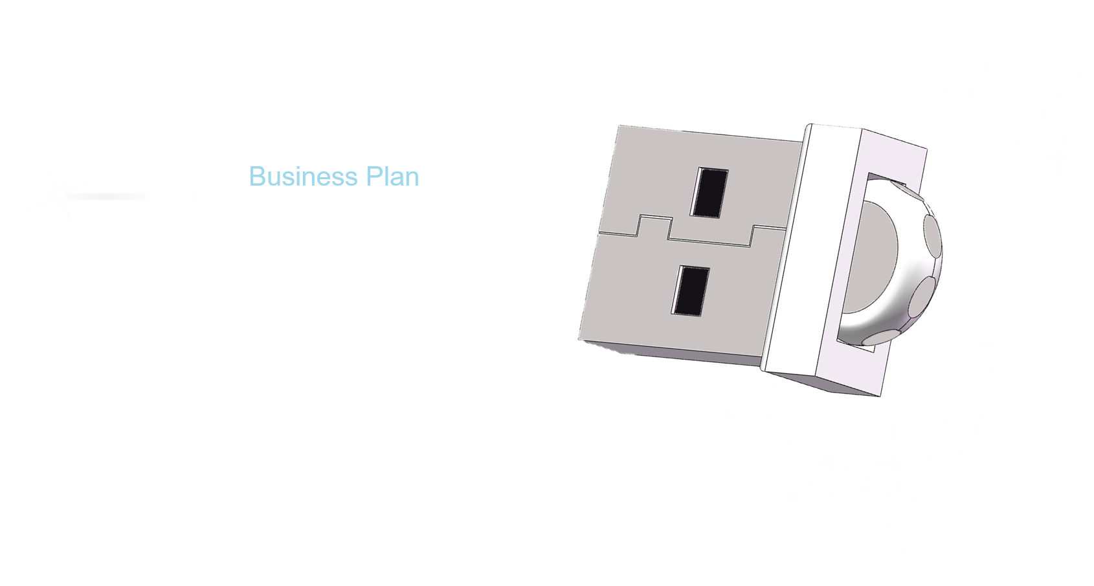
取代鼠标功能的
多功能USB滑轮

Slide 2
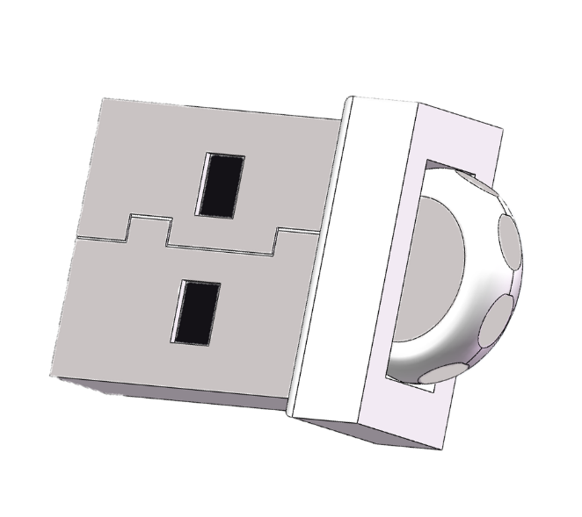
目录 Contents
01
04
行业及市场前景
团队建设
02
05
产品创新性
盈利模式及财务状况
03
06
商业模式及实施情况
未来三年发展规划及融资计划

Slide 3
> 一、行业及市场前景
相似产品：罗技craft
笔记本电脑销量越来越大
解决用户痛点
市场处于尚未开发状态

Slide 4
> 二、产品创新性
产品特点
USB + 滑轮 = 减小设备体积
软件 + 硬件 = 定制度高，可扩展性强
滚动滑轮代替多次点击，减少操作时间
创新方向
将电脑上繁琐的点击操作整合到滑轮
根据用户需求开发快捷操作的方向
功能通过软件实现，增加可扩展性

Slide 5

> 三、商业模式及实施情况
Content Here
Content Here
Get a modern PowerPoint Presentation that is beautifully designed. I hope and I believe that this Template will your Time, Money and Reputation. Get a modern PowerPoint Presentation that is beautifully designed. You can simply impress your audience and add a unique zing and appeal to your Presentations. Easy to change colors, photos and Text. Get a modern PowerPoint Presentation that is beautifully designed. I hope and I believe that this Template will your Time, Money and Reputation.
Get a modern PowerPoint Presentation that is beautifully designed. I hope and I believe that this Template will your Time, Money and Reputation. Get a modern PowerPoint Presentation that is beautifully designed. You can simply impress your audience and add a unique zing and appeal to your Presentations. Easy to change colors, photos and Text. Get a modern PowerPoint Presentation that is beautifully designed. I hope and I believe that this Template will your Time, Money and Reputation.
Content Here

Slide 6
> 四、团队介绍
李淑红
张炜平老师
张锐老师
梁振辉
项目负责人
指导老师
指导老师
担任学校创新创业导师、中国创新创业大学生国家服务外包创新创业大赛评委、农业部创新创业培训导师
发表核心、国家级、省级论文10余篇。
主持课题大学生创新创业教育的社会学分析--基于因果分析模型和结构功能分析模型的“双创”教育模式转变，教育部产学合作协同育人项目（项目编号：201702165011）
青年信用体系模型构建研究——基于志愿中国信息系统，团中央青年信用课题，项目编号：QNXY2018016
科研项目：
1、河北省高校双创教育中创业导师作用评估体系研究，河北省创新能力提升计划项目，5万元，在研，2017.03-2019.03；
2、“互联网+”视阈下大学生创新创业路径优化研究，河北省高等学校人文社会科学研究教育规划项目，0.6万元，在研，2017.03-2018.03
3、“互联网+”视域下的大学生创新创业实践研究与探索(2015 w034)，保定市哲学社会科学规划项目0.3万元，结题，2015.7-2016.5，等。
初中起对计算机产生兴趣编写过一些小软件，高二用一个自己编写音乐播放器参加《全国中小学生电脑制作活动》获得石家庄市程序设计高中组三等奖，高三暑假搭建过网站，对服务器有了更深入的了解。自学过很多专业技能，熟悉C/C++、HTML/CSS/JavaScript、python等编程语言。对计算机和相关专业的了解很充分，并有极高的热情深入学习。
精通C51单片机制作和使用，掌握PS相关技术，目前正在学习STM32知识，深入学习了C51单片机技术。成绩优秀，做事认真细心负责，有组织安排管理能力；爱好单片机以及编程方面的知识学习。

Slide 7
> 四、团队介绍
Meet Our Team
周林炜
董文帅
边一策
郑华淼
掌握C++编程基础，VB，项目所需芯片CH9328传递键值的对应表，鼠标旋转编码器传递值的详细信息，有丰富的编程经验，对C++、VB等语言有深入了解。掌握网站响应式设计，排版布局（有网站广告营销的经验，能对项目营销提供有利的帮助）；对开发注入和深层网络网站的建设，以及网络安全（渗透，匿名性，撞库），上位机C++编程的相关命令，用户交互界面的设计和优化方式等有深厚的兴趣。
掌握C51单片机程序与使用，对PS与STM32有着极大兴趣，在课余时间进行学习与掌握，对视频与音频的处理有一定的掌握，可以完成相关的任务、工作处理，对C语言有这一定程度的了解，办事认真，有效率，积极完成任务，对本项目有着极大的兴趣；热爱计算机的操作以及单片机方面的知识。
现在担任机电工程学院科协干事。获得过科协举办的机器人大赛三等奖。善于探索与发现，态度认真、勤于学习。自身具有一定的演讲能力。希望能够在此项目中能获得更大提升。
电子信息科学与技术专业的学生，对项目的技术方面很了解。在校科协担任干事的一个学期学习到很多比赛的经验，性格开朗，能言善辩，对该项目很有兴趣，并且愿意努力完成；对待工作认真负责、务实求进；掌握一定财务方面知识，并争取有所建树。

Slide 8
> 四、团队介绍
Meet Our Team
袁朱红
胡家兴
数学与应用数学的大三学生，现担任理学院学生会秘书长兼办公室主任，曾获得亚太建模二等奖，五一联赛三等奖，校级建模一等奖，挑战杯三等奖，发表论文两篇，参与课题三项，具有较强的数据分析和建模能力，认真负责，希望能够在此项目中做出更多的成绩。
校广播台成员，语言表达能力强，舞台表现力强，声音富有感染力，在演讲的技巧方面和对现场的把控能力强，舞台经验丰富，主持演讲经验丰富，能迅速适应环境并将听者带入到演讲内容中。本人性格开朗，成绩优秀，思维活跃，积极进取，对单片机和编程方面有浓厚的兴趣。

Slide 9




> 五、盈利模式及财务状况
电商平台销售
01
02
实体店电脑配件销售
财务支出：购买电子元件、
打印资料、购买学习书籍
03
04
财务状况：暂无盈利

Slide 10
>六、未来三年发展规划及融资计划
>发展目标及盈利预期
前期提高知名度
中期增加合作厂商
后期预期盈利 100 W/年
>融资计划
与电脑专卖店寻求合作，出售产品
>对社会经济效益和社会效益的贡献情况
该产品会随社会需求不断更新其功能，为客户带来便利

Slide 11
Thank You

